Slide 1



Slide 2

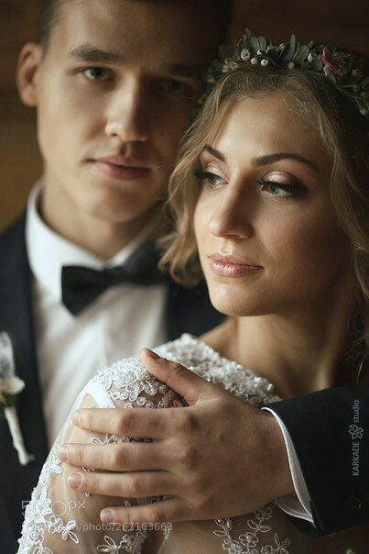

Slide 3
No Teu Corpo Mulher
Jorge Humberto

Slide 4


Slide 5
No mais ligeiro traço de teu corpo, mulher;
No mais íntimo de teu ser; no rubor de tua
Face, está o que qualquer homem quer,
Uma mulher a que possa chamar de sua.

Slide 6


Slide 7
Tens o capricho de seres quem és, assim
Como a côdea que aguça os sentidos.
Que nos faz lembrar as flores do alecrim,
Quando os pensamentos são indevidos.

Slide 8


Slide 9
E és tão perfeita, minha mulher, que, pensar
Mal de ti, nos faz incoerentes e maldizentes,
E eu dou por mim num barco a navegar

Slide 10
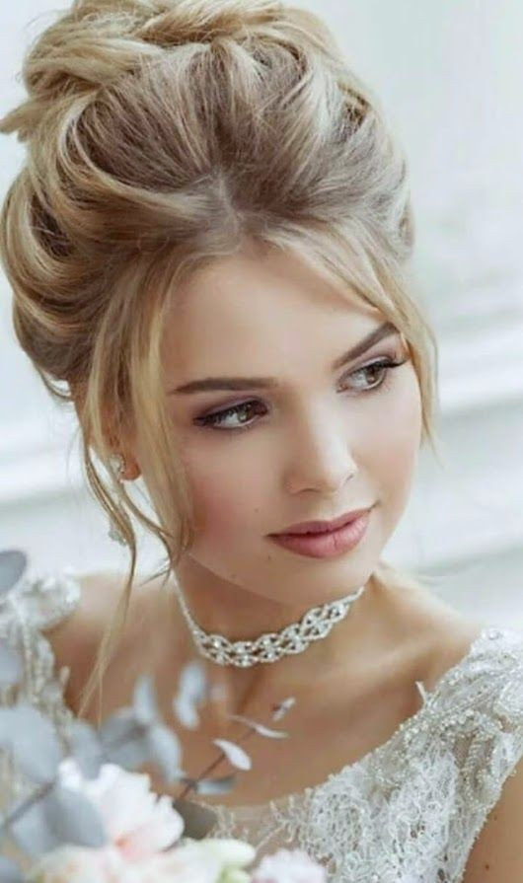

Slide 11
No teu corpo oferecido aos meus desejos;
Saboreando-te docemente, de diferentes
Formas, respeitando em ti teus ensejos.
Jorge Humberto
06/03/07
Santa-Iria.-da.-Azóia

Slide 12
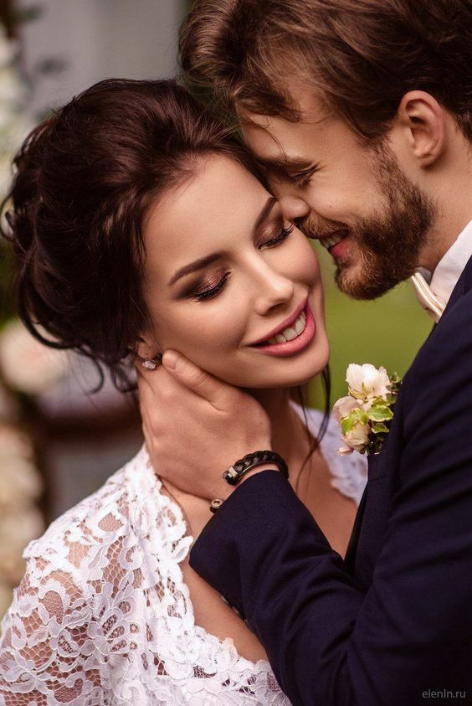

Slide 13

Jorge Humberto
Cléo Menegatt

Slide 14
Imagens: Internet e Acervo Pessoal
Texto: Jorge Humberto
https://jorgehumbertopoesia.blogspot.com/
Música: Attention Charlie Puth(sax Cover Graziatto)
http://www.sergrasan.com.br/cleoslides
Canal no Youtube:
http://www.youtube.com/c/CleoniceMenegattGoelzer
Criação, Formatação e Edição:
Cléo Menegatt
cmenegatt2016@gmail.com

